Slide 1
国际会计专业介绍
南开大学商学院
2023.8

Slide 2
国际会计专业
国际会计专业是：中加合作举办的专业
国际会计专业是：国家一流建设专业
国际会计专业是：南开大学特色专业
隶属于商学院会计学系，南开大学最早的系科之一

Slide 3
培养目标：
致力于培养具备爱国爱群之公德，服务社会之能力、胸怀宽广、底蕴深厚、勤勉务实，掌握会计、经济和管理知识，能够在企业、事业单位及政府部门从事会计及相关工作，具有国际化视野、追求卓越的高素质复合型、创新型专门人才。
具体包括：跨国公司和外商独资企业财务负责人、上市公司财务总监（CFO）、会计师事务所的合伙人、银行等企事业单位的财务负责人等。

Slide 4
国际会计专业
国际会计专业是由南开大学与加拿大特许专业会计师协会（Chartered Professional Accountants of Canada，简称CPA Canada(原CGA)）合作设立。
2001年，经教育部批准设立，并招收第一届学生
本合作项目现在已经连续运转21年
南开大学的品牌和特色专业之一
取得了良好的声誉，得到了社会的广泛认可
在2018之前一直单独招生，在南开大学理科招生的专业中基本保持前三名。

Slide 5
国际会计专业的特点
国际会计专业有五个特点：
国际化教学资料，双语教学模式
替代CPA Canada职业资格考试的大部分课程
该专业的学生按教学计划完成纳入教学计划的 14 门专业基础课和专业课后，考试成绩同时会得到CPA Canada的认可。
接轨加拿大高校研究生项目
该专业学生可直接申请加拿大有的学校的会计或金融相关专业研究生项目，免GMAT研究生入学考试要求。

Slide 6
国际会计专业的特点
国际化发展平台
取得加拿大特许专业会计师资格后，经过申请，可以成为美国、英国、澳大利亚、新西兰、爱尔兰、香港的会员并执业，为学生未来发展提供了更加广阔的国际化平台。
国际化视野和国际化能力
充分体现大数据和智能环境下的能力培养
为适应数字经济、大数据和人工智能的发展，本专业开设了《大数据分析与审计》、《大数据与会计分析》、《大数据与财务决策》、《大数据与商业分析》、《智能会计与财务讲座》、《金融科技》等课程。

Slide 7
加拿大特许专业会计师协会
加拿大特许专业会计师协会（Chartered Professional Accountants of Canada，CPA Canada），是加拿大唯一的会计职业团体，是世界上五个规模最大的会计师团体之一。
是全球最具影响力的全球会计联盟（Global Accounting Alliance，以下简称GAA）的成员（包括美国、加拿大、英国、澳大利亚、香港等国家和地区的会计职业团体）。
全球会计联盟成员之间实行资格互认。取得加拿大特许专业会计师资格后，经过申请，可以成为全球会计联盟其他成员（美国、英国、澳大利亚、新西兰、爱尔兰、香港）的会员。

Slide 8
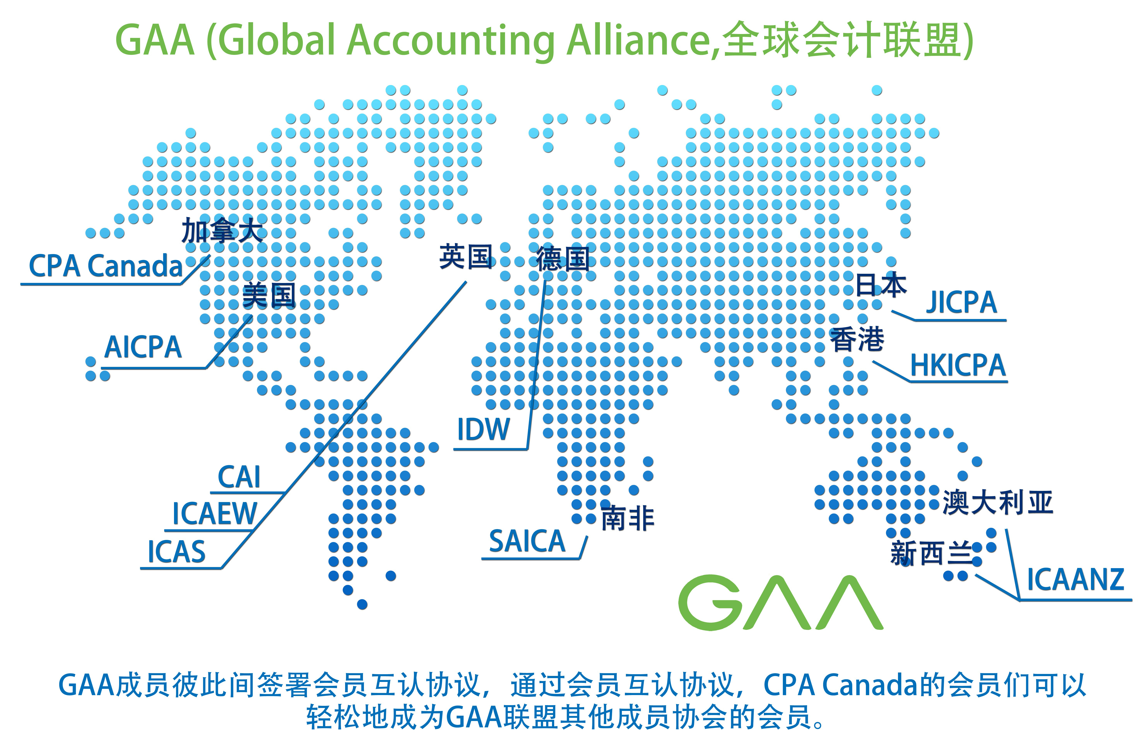

Slide 9
面试推荐研究生和就业
优秀的本科生可以推荐免试攻读博士
每年10-11个名额面试推荐研究生
优秀的硕士生可以推荐免试攻读博士
国际会计专业是南开大学就业最好的专业之一。
近六年的具体就业情况如下：

Slide 10
会计学系2018年毕业生就业情况
 |  | 出 国 | 读 研 | 事 务 所 | 国企与 公司 | 民 企 | 准备考研或出国 | 其他方式就业 | 合 计
国际会计 | 人数 | 18 | 17 | 9 | 2 | 1 | 2 | 1 | 50
 | % | 36 | 34 | 18 | 4 | 2 | 4 | 2 | 100
说明：
1.读研同学学校：北京大学、浙江大学和南开大学。
2.事务所9人中，四大8人。
3. 其他就业方式包括：计划二次考研。

Slide 11
会计学系2019年毕业生就业情况
 |  | 出 国 | 读 研 | 事 务 所 | 国企与 公司 | 民 企 | 准备考研或出国 | 其他方式就业 | 合 计
国际会计 | 人数 | 19 | 14 | 4 | 2 | 11 | 2 | 0 | 52
 | % | 36.54 | 26.92 | 7.69 | 3.85 | 21.15 | 3.85 | 0 | 100

Slide 12
20届毕业生（51）
23 出国深造
10 境内升学
18 就业（毕马威、安永、国家电网、恒安标准人寿）
21届毕业生（44）
9 出国深造
11 境内升学
24 就业（安永、中建五局、金蝶软件）

Slide 13
2022届毕业生 （58）
11 出国深造（（哥伦比亚大学，圣路易斯华盛顿，约翰霍普金斯，爱丁堡大学，香港科大，香港中文，香港大学）
17 境内升学（清华、复旦）
30 拟升学及就业 ，（毕马威、安永、华为、中建四局、中铁物贸）

Slide 14
2023届毕业生（49）
11 出国深造（（哥伦比亚大学，南加州大学，英国伦敦商学院，南洋理工大学，悉尼大学，香港科大，香港大学，香港城市大学）
19 境内升学（清华大学、北京大学，中国人民大学，南开大学等）
19 拟升学及就业 （普华永道会计师事务所，中国海洋石油集团，中国电信，中国港湾工程有限责任公司，国家机关事务管理局等）

Slide 15
与四国际会计师事务所毕马威合作
与国际“四大”之一毕马威会计师事务所（KPMG）签署战略合作协议（2019.6）
  合作开发大数据与审计课程
  开展大数据审计研究
  为学生提供实习机会
  为学生提供工作机会

Slide 16
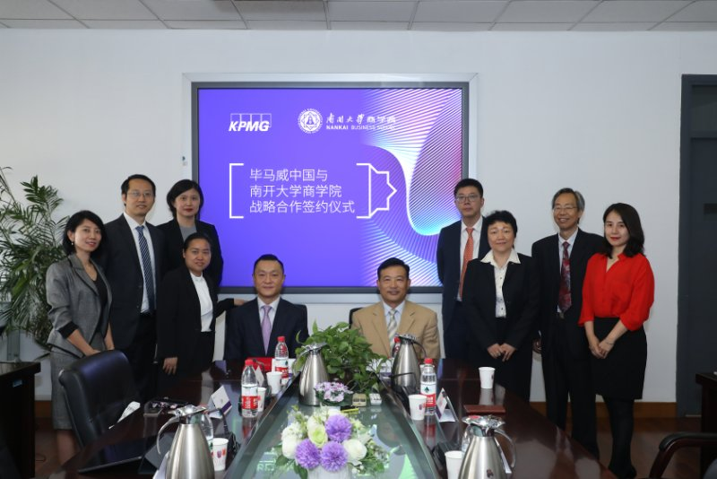

Slide 17
国际会计专业方向的教学安排
实施循序渐进、全过程双语教学模式。
嵌入的CPA Canada的 14 门课程，其中 3 门直接认可学校的中文课程（经济学、统计、管理信息系统）
教材：
  采用CPA Canada开发的会计专业教材
  +原版教材
  +电子版辅导资料
  +外教辅助串讲（部分课程）

Slide 18
在9门专业主干课中，采取循序渐进的模式实行双语教学，逐步加大英语授课比重。
所有专业课程的作业、考试、课堂报告等均要求用英语完成。
不仅保证了学生对专业知识的理解，也极大地提高了学生实际运用英语的能力，达到了双语教学的目的。

Slide 19
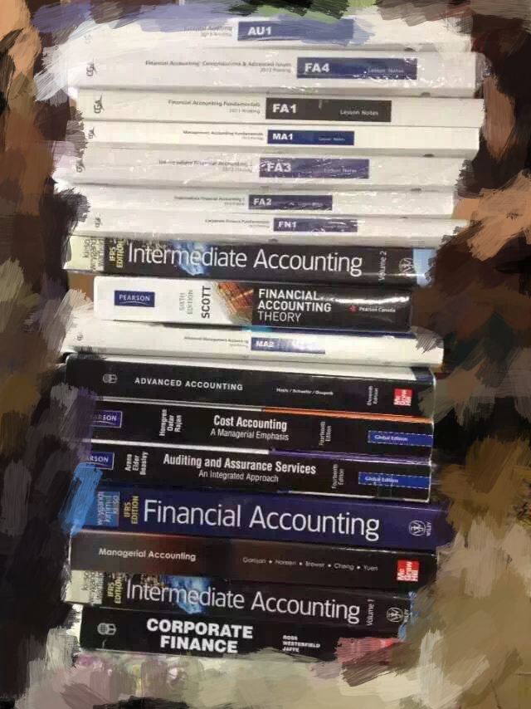

Slide 20
CPA Canada项目专业核心课(9+2门)
1 Introductory Financial Accounting | 初级财务会计 | 本 校 教 师 授 课 + 外 方 辅 导
2 Introductory Management Accounting | 初级管理会计
3 Intermediate Management Accounting | 中级管理会计
4 Intermediate Financial Reporting I | 中级财务会计1
5 Intermediate Financial Reporting II | 中级财务会计2
6 Advanced Financial Reporting | 高级财务会计
7 Corporate Finance | 财务管理
8 Audit and Assurance | 审计学
9 Performance Management | 绩效管理
1 Business Law | 商法 | 外方 辅导
2 Taxation | 税法

Slide 21
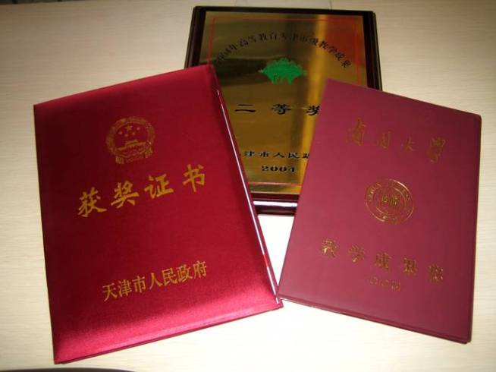
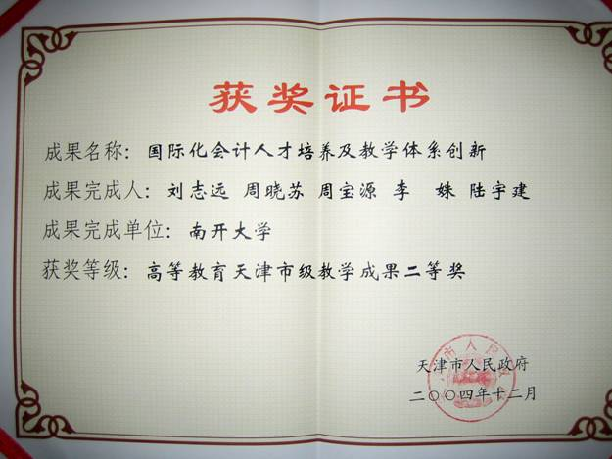
国际会计专业方向的教学成果
本专业方向取得的教学成果在2005年被评为南开大学优秀教学成果一等奖，天津市优秀教学成果二等奖。

Slide 22
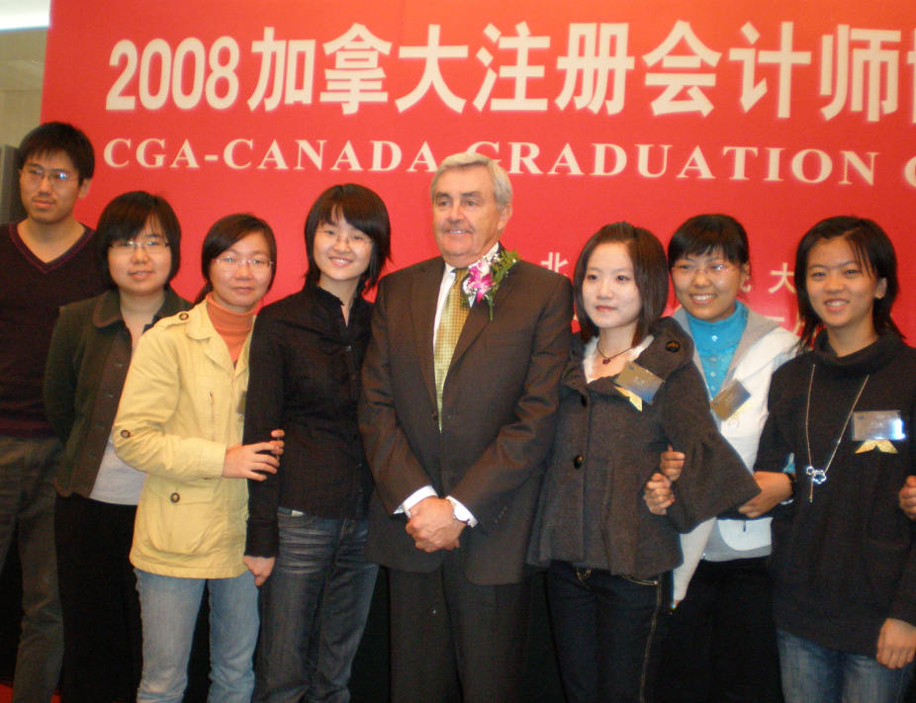
人民大会堂颁奖与毕业典礼合影
2008年12月

Slide 23
通过加拿大特许专业会计师资格考试
完成后续综合认证阶段的6门考试
其中一门是《小组仿真案例》，一门是《综合考试准备》
综合考试

Slide 24
国际会计本科生团队荣获毕马威创享汇全国峰会第一名
5月28日，2023毕马威创享汇全国峰会（KPMG Innovation Sharing）在厦门大学落幕。商学院国际会计专业本科生为主的“勇敢牛牛队”，在本次案例分析大赛中摘得全国第一名，荣获毕马威创享汇案例分析大赛“优胜团队”，并有机会参与2024年全球进阶培训项目。该队成员包括：商学院国际会计专业的张宇昕、李卓承、李佳凝、闫丽娜同学，统计学院的童鹏宇同学。
同时，由商学院国际会计专业、会计学专业为主组成的“蓝翔南开分校”队，在本次案例分析大赛中荣获毕马威创享汇“优秀团队”。

Slide 25
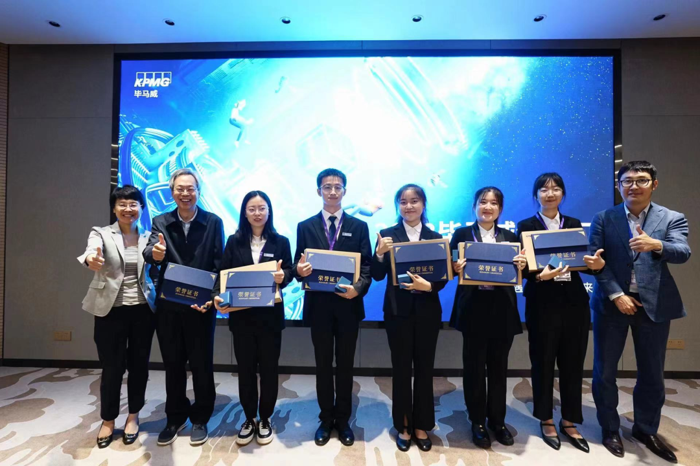

Slide 26
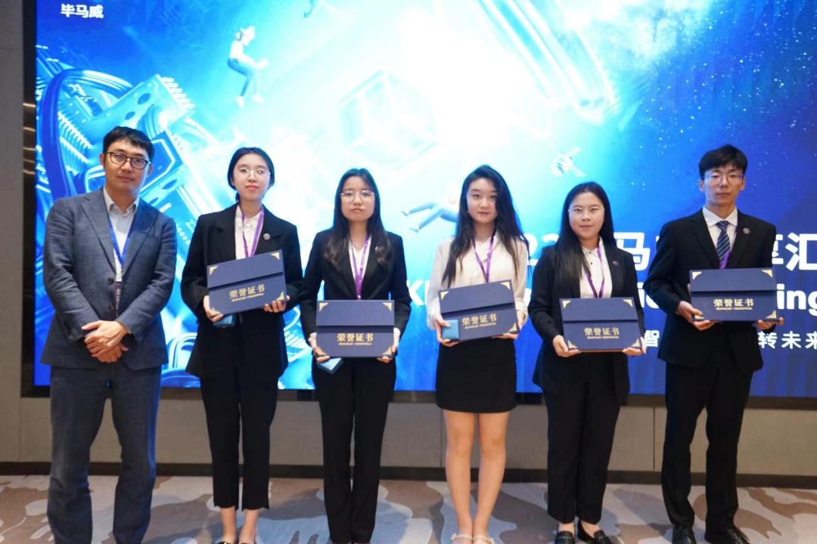

Slide 27
国际会计专业学生获IMA案例大赛全国总冠军
2020年5月23日，2020年IMA-复旦大学（第十届）全国校园管理会计案例大赛在复旦大学管理学院举行
南开大学商学院代表队表现优异，在来自全国100多所院校的779支参赛队伍中脱颖而出，荣获大赛全国总冠军。
南开大学代表队由2018级国际会计专业本科生刘颖，胡书玉，徐诺，杜一泓和2018级工商管理专业本科生刘笑瑄组成。

Slide 28
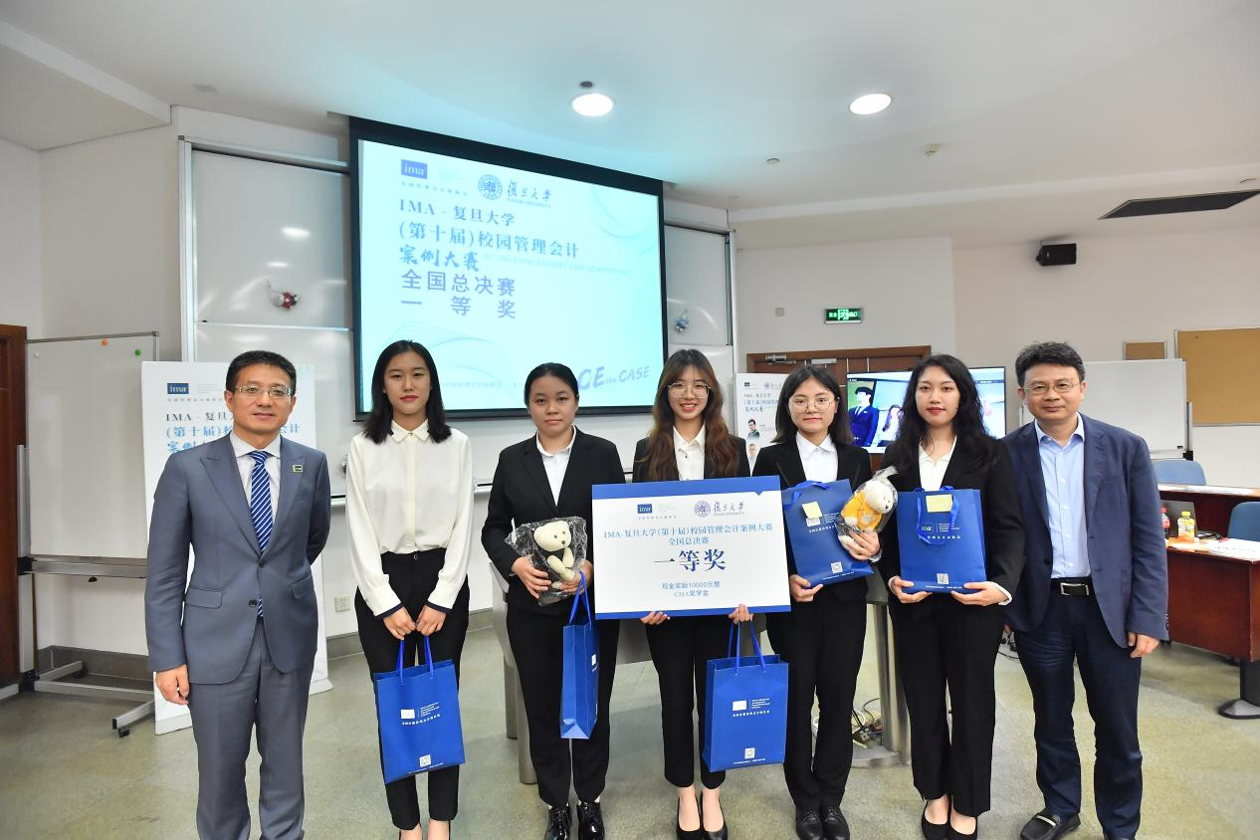

Slide 29
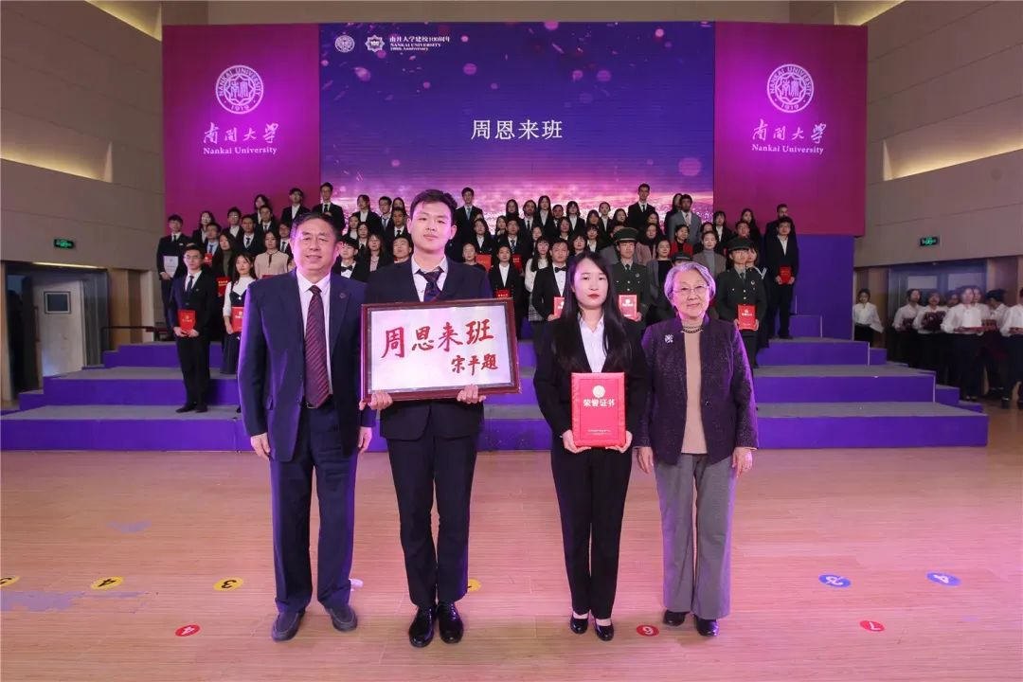
2017级国会班荣获本科生班集体最高荣誉——“周恩来班”

Slide 30
师资队伍
会计学系的专职教师17人，
教授5人
  其中博士生导师5人
副教授共6人
助理教授 6人
教育部新世纪人才2人
全国会计专业学位研究生教育指导委员会委员1人
教育部工商管理类专业本科教学指导委员会委员1人

Slide 31
加方收费：
每年5,800人民币

Slide 32
会计系的奖学金和助学金
CPA Canada专业奖助学金（只限国际会计专业）（4名奖学金，1名助学金）
倚天奖助学金（5名奖学金，10名助学金）
南开大学会计系1997级校友奖学金（20人）

Slide 33
选拔范围和办法
一、选拔范围
2023级本科新生可自愿报名。
二、招生名额及分配
共招收50人
其中：工商管理类 40人
全校：10人
三、选拔办法
1. 参加学校统一组织的外语和数学考试
2. 参加国际会计专业的面试
面试比例为1:1.5

Slide 34
四、录取办法
数学和外语笔试成绩 70%
面试 30%
根据笔试和面试综合成绩由高到低录取
同时参考高考成绩

Slide 35
欢迎各位同学加入
国际会计专业！

